Slide 1
Plan Humanístico Integral (PHI)
Formación integral para liderar con propósito
Escuela Naval
Arturo Prat
2025

Slide 2
Objetivo
Presentar el enfoque del PHI
Compartir experiencias que ya están llevando a cabo
Abrir un espacio de diálogo y trabajo colaborativo

Slide 3
¿Qué es el PHI?
Columbia University
1919
Core UAI
Artes liberales
2016
Adaptación a Esnaval
2024-2026
Desarrolla habilidades de pensamiento crítico y creativo
Promueve el desarrollo individual y trabajo en equipo
Fomenta un sentido de indagación crítica y profundidad histórica
Literatura
Filosofía
Ciencia
Historia

Slide 4
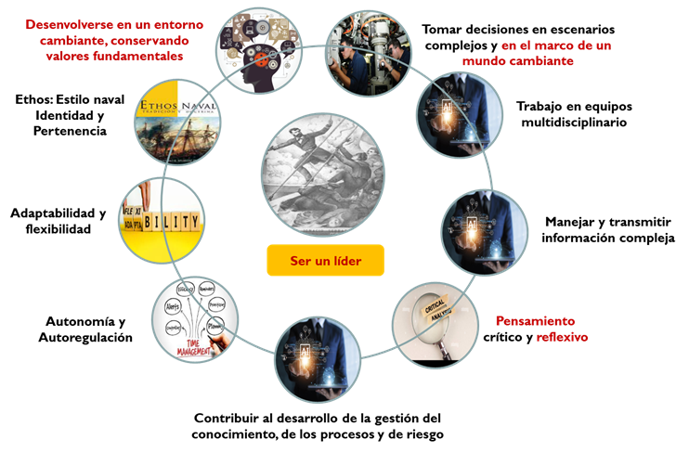
Relación entre el Core y los desafíos educativos de la Armada
CORE - PHI
Pensamiento complejo
Visión interdisciplinaria
Plasticidad intelectual
Discernimiento ético
Madurez y rigurosidad intelectual
Argumentación dialógica
Conciencia de sí mismo
y responsabilidad cívica.
Sims, E. (2024) Identificación compatibilidad Core en Esnaval.
Plan de Desarrollo Estratégico del Sistema Educacional de la Armada 2019-2030

Slide 5
¿Cómo se articulan el PHI, el Medoc y el perfil de Egreso?
Aprendizaje formación por competencias
Aprendizaje activo, contextualizado, ético y colaborativo
Estudiante como protagonista; docente como facilitador; conexión con el contexto real y problemáticas sociales y profesionales; evaluación formativa de proceso y centrada en el desempeño y no solo en los contenidos)
Formación ética, reflexiva.
CS1 Ethos Naval
PERFIL DE EGRESO (SELLOS)
PHI
MEDOC
Desarrollo integral: conocimientos, habilidades, valores y actitudes.
Eje: formación de personas capaces de resolver problemas reales
Activación del pensamiento crítico.
Refuerza el vínculo entre el saber profesional y conciencia valórica.
CS2 Compromiso Ético
CG5 Pensamiento Crítico
CG7 Mando y Liderazgo Naval
CG8 Adaptación al cambio

Slide 6
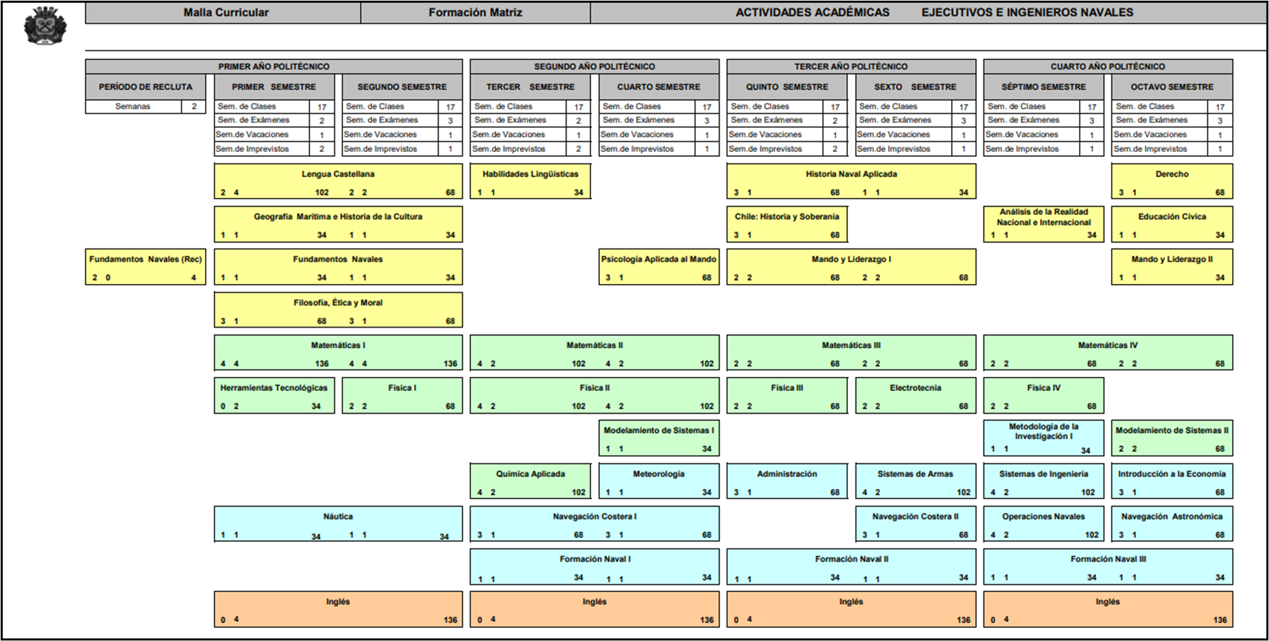
En ejecución 2025
En proceso para aplicación en 2026
En evaluación para incorporación en 2026 (Terceros años) – 2027 (cuartos años)

Slide 7
Experiencias 2025 (Filosofía y Escritura, oralidad y argumentación)

Slide 8
¿Cómo podemos incluir el PHI en nuestras asignaturas?
Ensayos (“Mis límites como líder: Fortalezas y desafíos personales”
Recensiones
Conversatorios y discusiones
Role Playing (“El Consejo de Guerra Naval” con debate fundamentado)
Proyectos grupales

Slide 9
¿Cómo podemos apoyar desde la UAC?
Planificación
Syllabus
Metodologías
Estrategias
Orientaciones
Evaluación
Diseño de rúbricas basadas en desempeño
Programas
Asesorías en evaluación formativa y retroalimentación significativa
Forma y fondo (RdA)
Experiencias

Slide 10
Dar cuenta del PHI
¿Cómo lo evaluamos?
¿Cómo medimos el impacto del PHI?
¿Qué indicadores nos mostrarán que el PHI está generando cambios?
  ¿Los cadetes reflexionan más y mejor sobre lo que viven y aprenden?
  ¿Las asignaturas generan más sentido y conexión con la vida real?
  ¿Se fortalece el liderazgo ético y el pensamiento crítico?

Slide 11
Próximos pasos
Aplicación PHI en 2do año 2026
  Psicología Aplicada al Mando
  Escritura, Oralidad y argumentación II
Aplicación PHI en 3er año 2026
  Historia Naval Aplicada
  Chile: Historia y Soberanía
  Mando y Liderazgo I
Aplicación PHI en 4to año 2027
  ARNI
  Educ. Cívica
  Mando y Liderazgo II

